Slide 1

  Beleggersadvies
  Uw docent
  B BUSSCHAERT
Fondsen overzicht
Obligaties overzicht
Aandelen overzicht
Onze adviezen zijn geen aan/verkoop opdrachten voor persoonlijke vermogensbeheer
Maar louter informatie berichten
Met de hulp van VECTOR VEST UNIVERSITY TRAINING
UITGEVER INVESTORS NETWORK bv;
MANON BUSSCHAERT PIERSLN 113 KNOKKE-HEIST

Slide 2

PRIVATE PORTFOLIO MASTERS
UW GOUDBANK

Slide 3
Onze balie is eventjes op vakantie van vrijdag 24 juni tot woensdag 6 juli
Voor al je vragen kun je steeds ons opbellen en,,,,
James de Winter zal je helpen uitsluitend via telefoon natuurlijk
Je mag ons ook opbellen via de mexem nr 035470144 voor algemene vragen
Je kan wel in nood een mail zenden deze worden steeds gelezen en beantwoord
De goudbank is ook eventjes op vakantie en wij zien jullie terug op 7 juli
Let op tijdens de maanden juli en augustus veranderen wel de openingsuren
In de namiddag gaan wij open na 15’30 en niet om 14 uur zoals heel het jaar
In de voormiddag behouden we dezelfde openingsuren

Slide 4
En toch zijn er aandelen die stijgen maar blijft alert en werkt met stop loss/ verlies-beperker
Alhoewel de beurzen scherp dalen zijn er winnaars
Alle aandelen in agrizaken landbouw voedsel
Alle aandelen in uranium EN LITHIUM
Alle aandelen in olie
Alle aandelen in energie
Alle chinese aandelen in ict gamespelletjes
Grondstoffen en edelmetalen
Short etf
Bepaalde farma aandelen

Slide 5
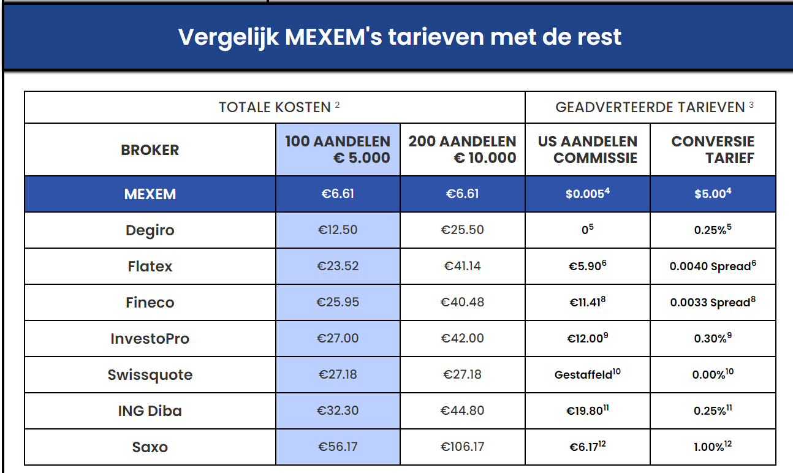
Dit is de nieuwe brokersfirma bij Busschaert&co-//B BUSSCHAERT IS uitvoerend bestuurder VAN MEXEM BELGIUM EN VERANTWOORDELIJK VOOR ADVIESBEHEER.adviesbeheer =0,4% commissie op a/v

Slide 6


Slide 7


Slide 8
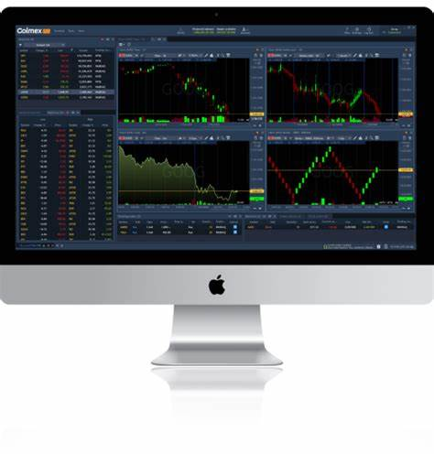
Één oogopslag en je ziet alles
Wij werken met de beste tools voor beleggers
Maar
Wij laten je niet aan je lot
Je kunt steeds terecht op ons kantoor waar wij je graag helpen

Slide 9
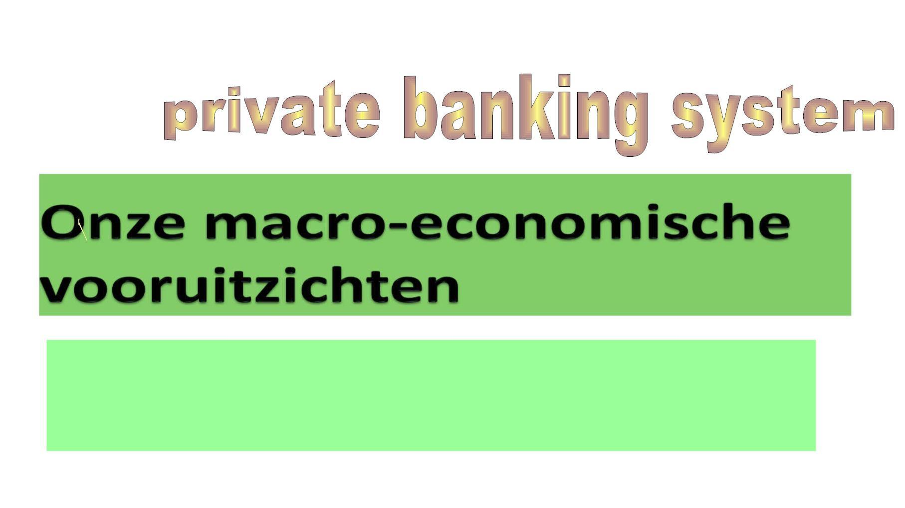
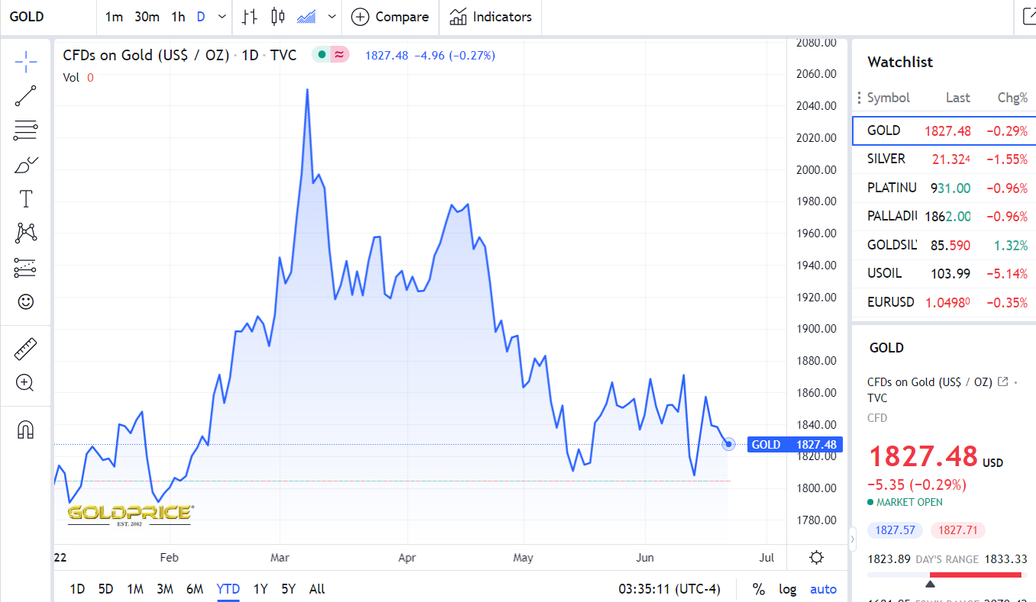
Mogelijks toch een daling naar eind juni naar 1800$ wegens afsluiten semester en nadien hevige stijging
Dus koopsignaal naar einde maand
Technische en fundamentele analyse van onze economie ;financiële wereld en
aandelen beurzen
5
20/02/16

Slide 10
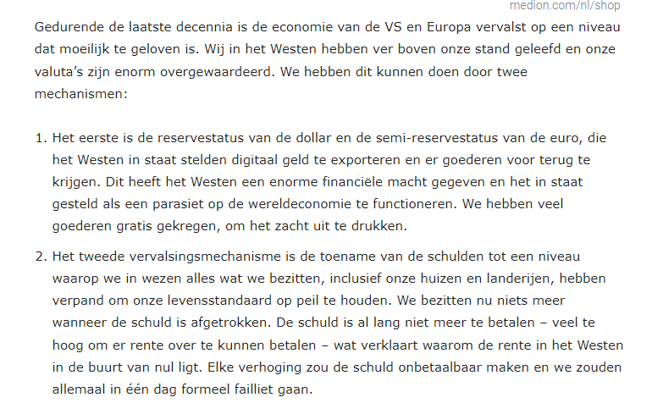

Slide 11

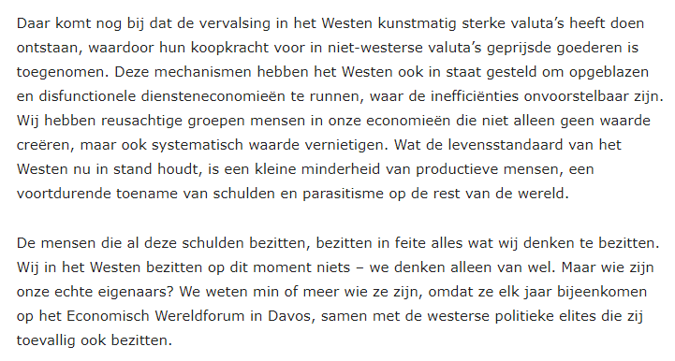

Slide 12
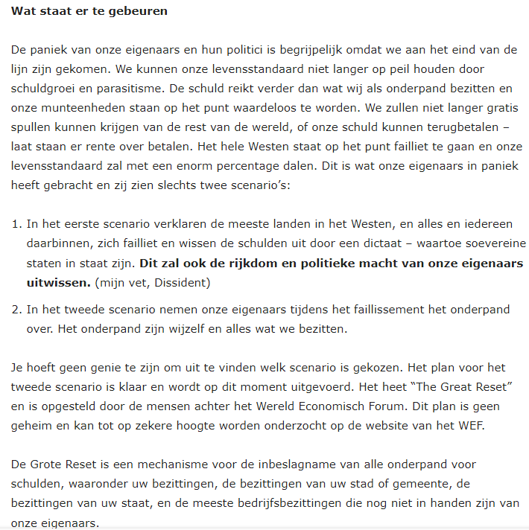

Slide 13
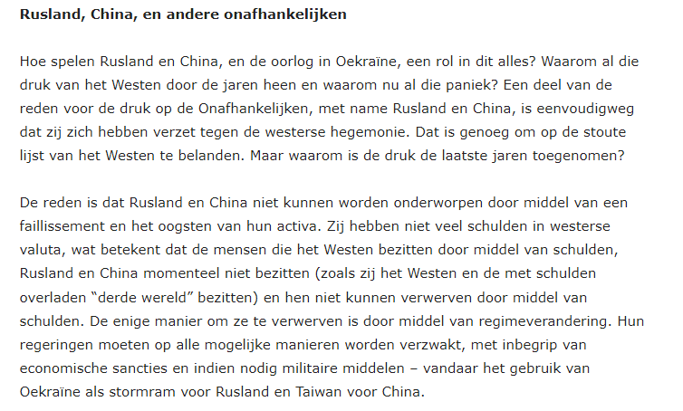
En heb je alles goed gelezen ;vlgs ons de grootste onzin maar wordt wijd verspreid en velen geloven dit.Helaas neen economie is menswetenschap en de mens kan vele fouten doen en je moet daar niet steeds een opgezet zaak in zien,,maar wel de fouten van regeringen en centrale banken.

Slide 14


Slide 15
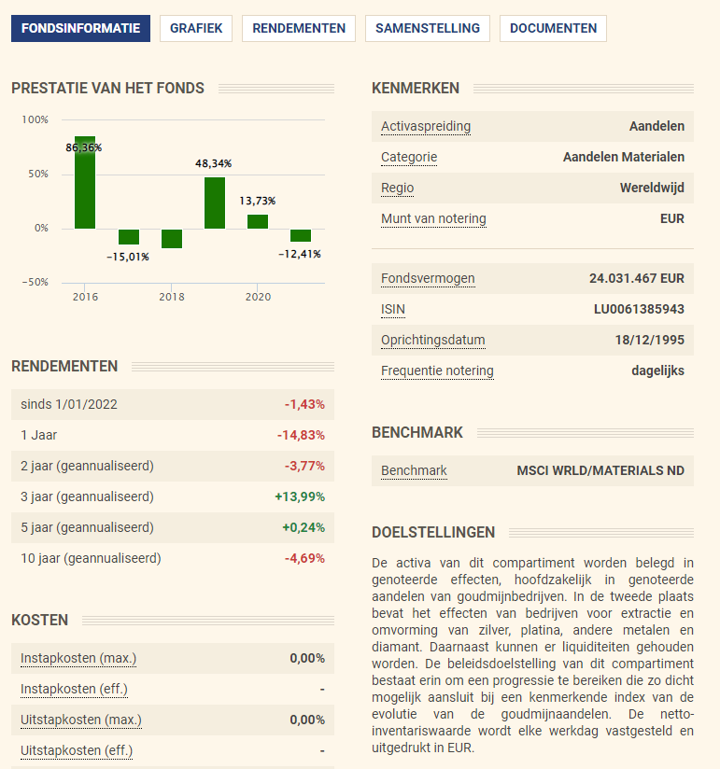

Nu verkrijgbaar zonder kosten
Dat is 2% winst
Ideale belegging in tijden van recessies en inflatie
En koopkrachtvermindering

Slide 16

Bedrijfsobligaties in €.
Selectie van emissie van euro-obligaties in verschillende munten
Courtasy by Goldwasser exchange ;luxembourg stock exchange
20/02/16
18

Slide 17
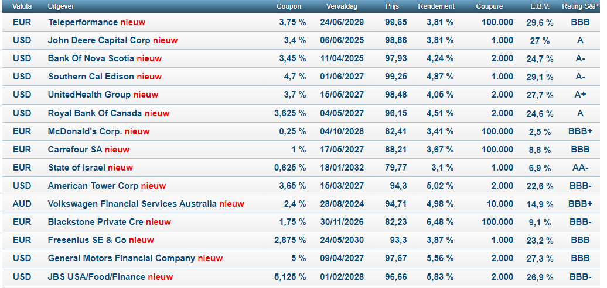

Sofina 5% dit is UITSTEKEND

Slide 18

Opgelet een koersdoel is een hypothetische cijfer dat wij naar voor
schuiven als streefdoel maar daarom niet altijd bereikt zal worden!!
Let op al uw aankopen en verkopen steeds te bespreken met je adviseur
20/02/16
23

Slide 19
Koopwaardige aandelen in edelmmetalen
En portfolio’s

Slide 20
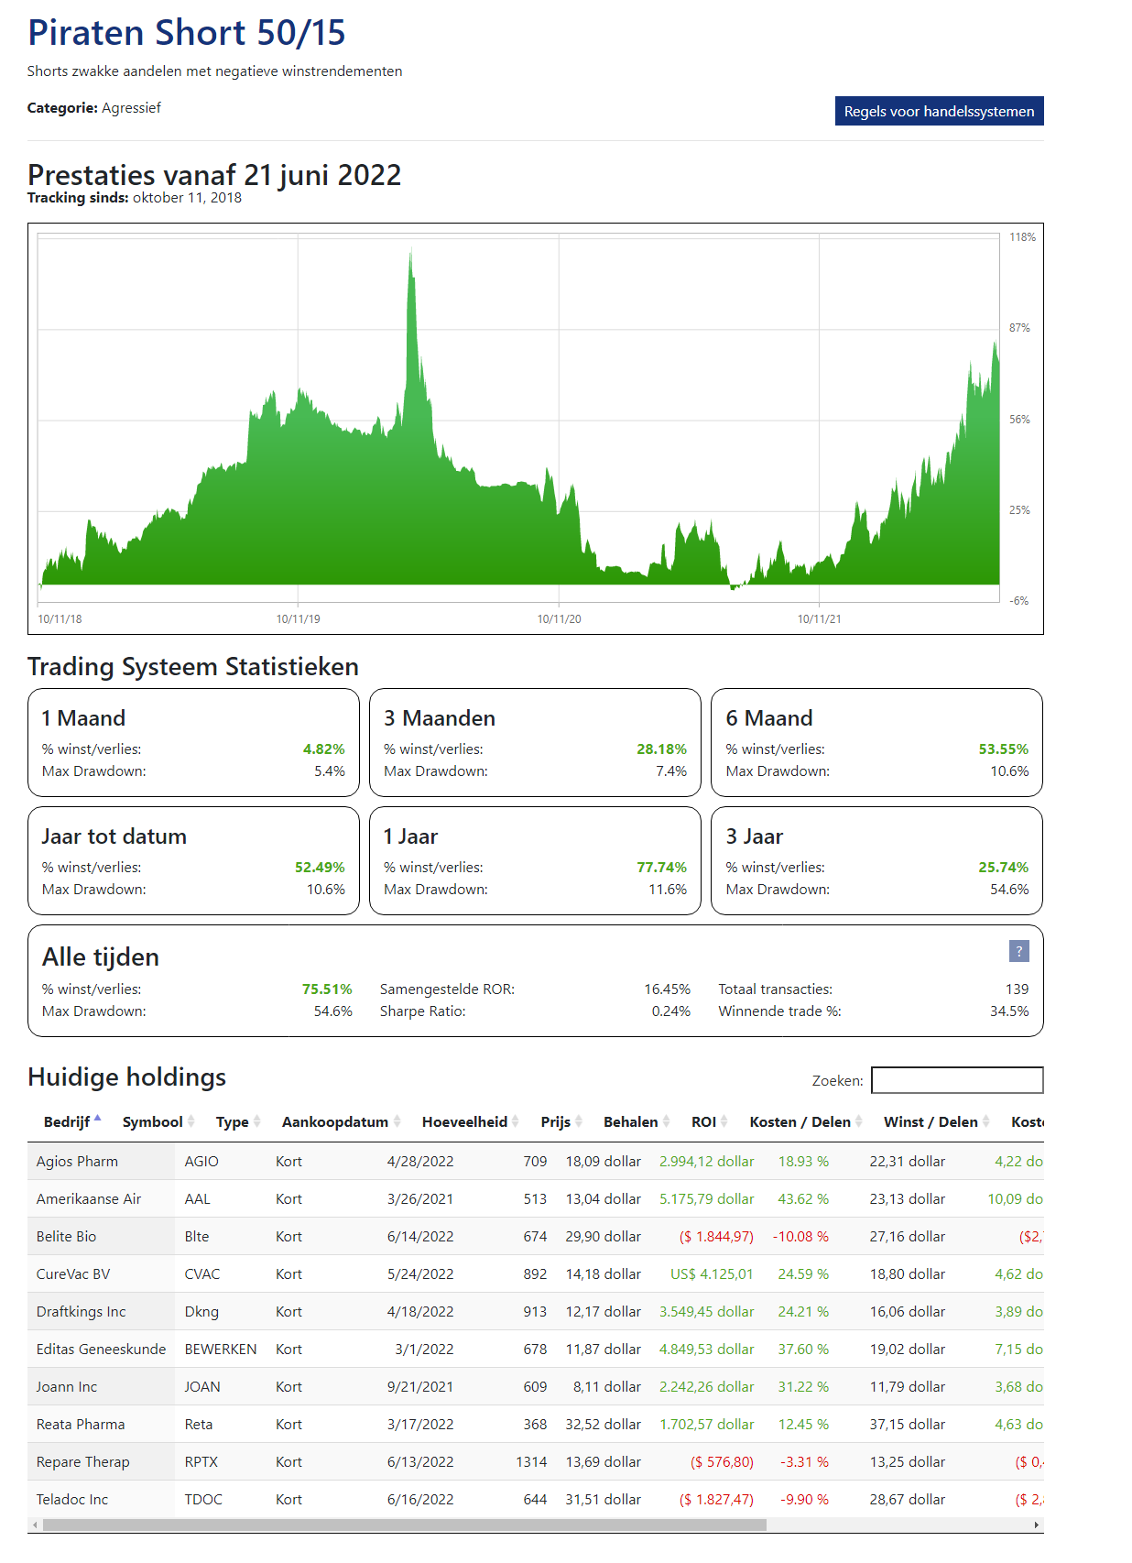

Slide 21
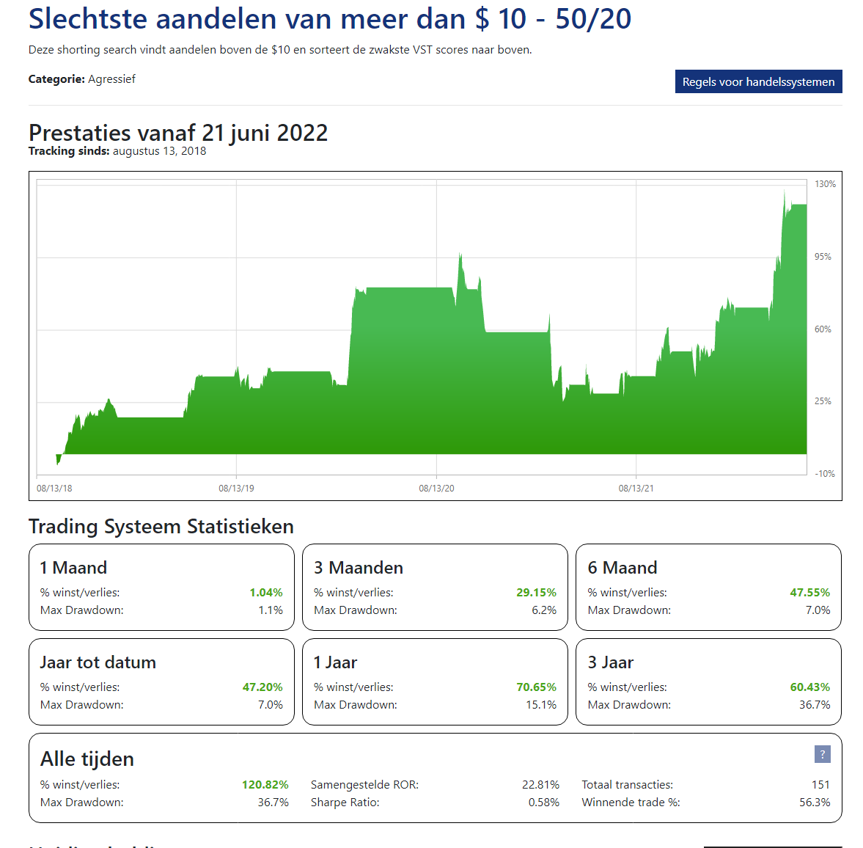

Slide 22
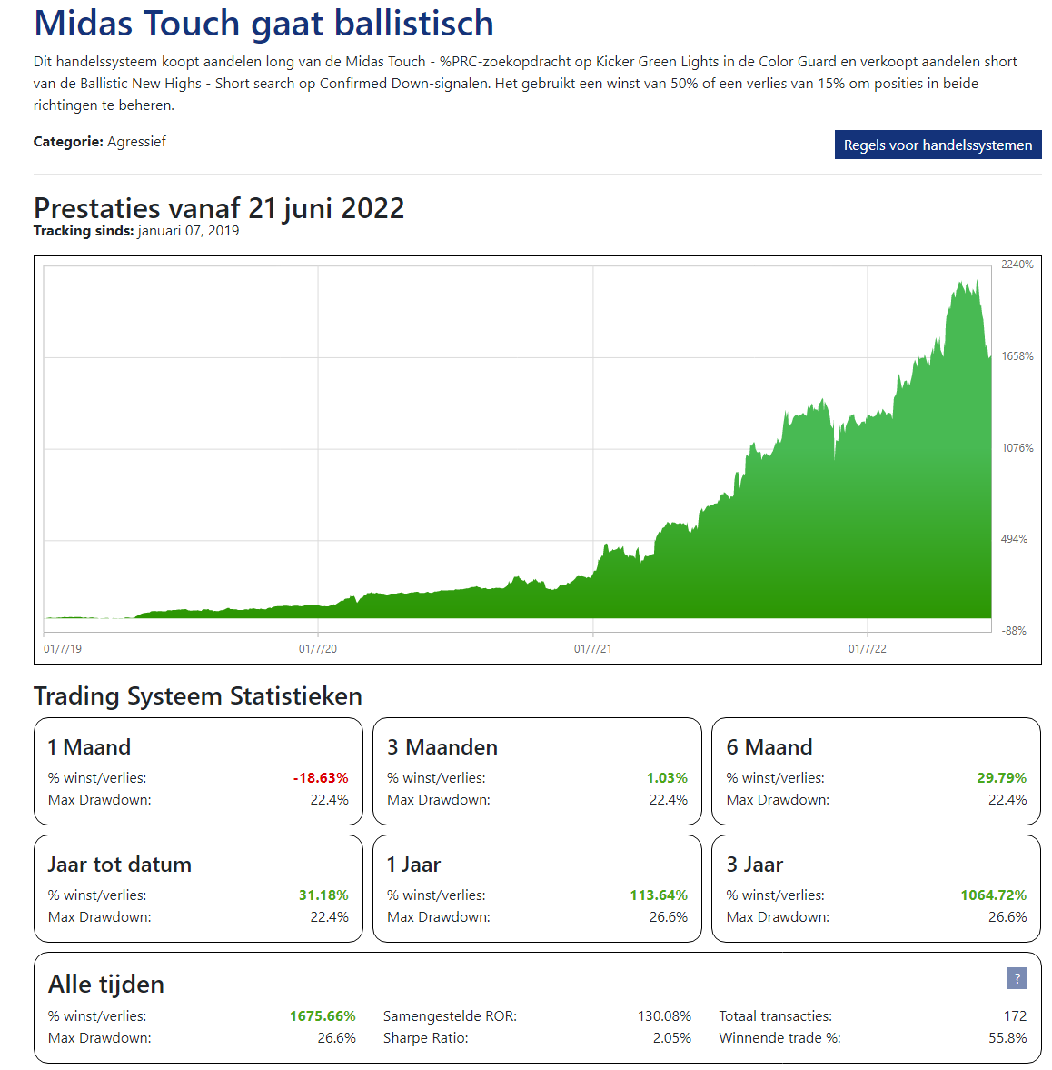

Slide 23
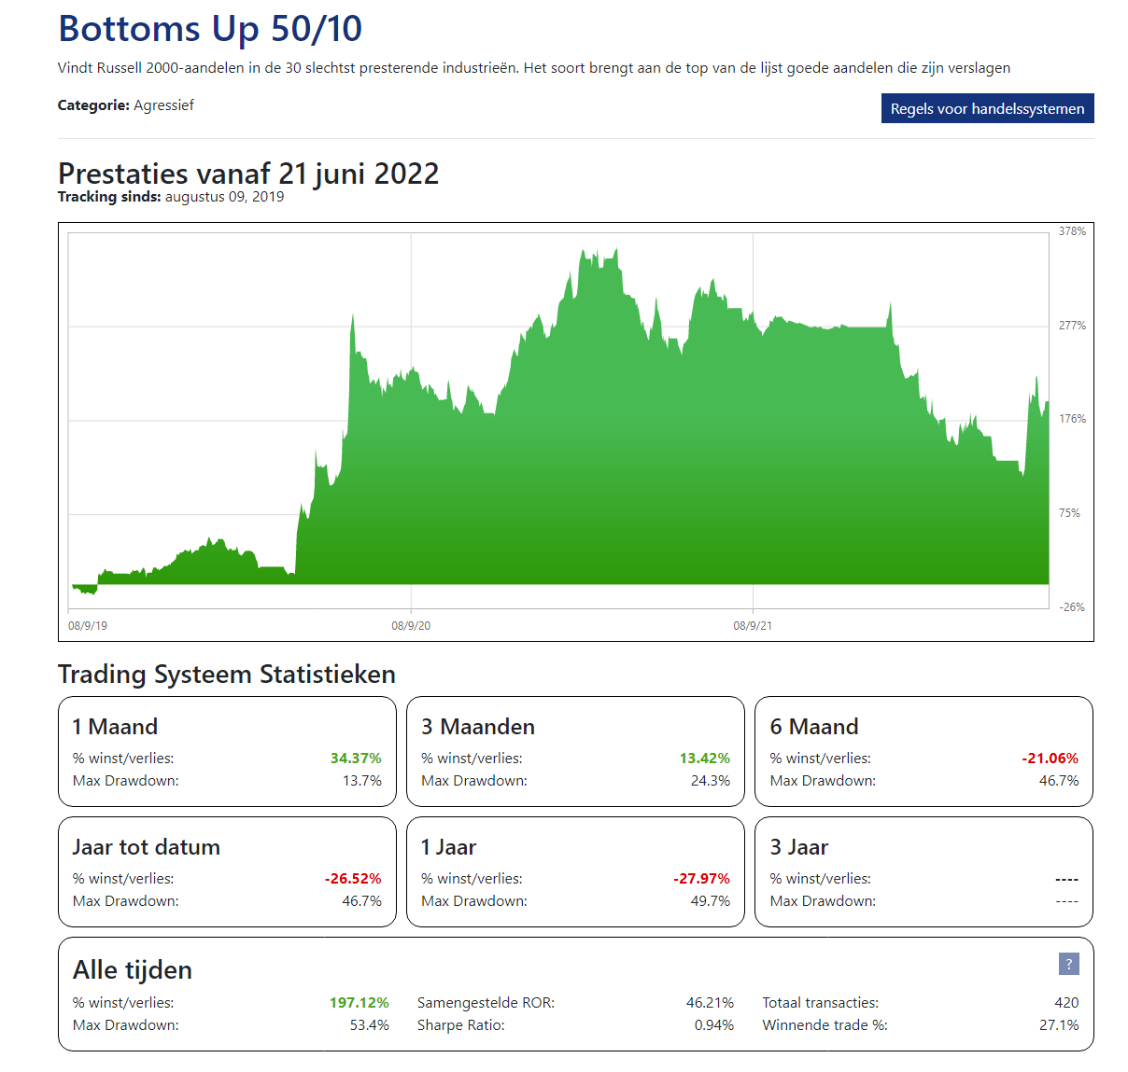

Slide 24
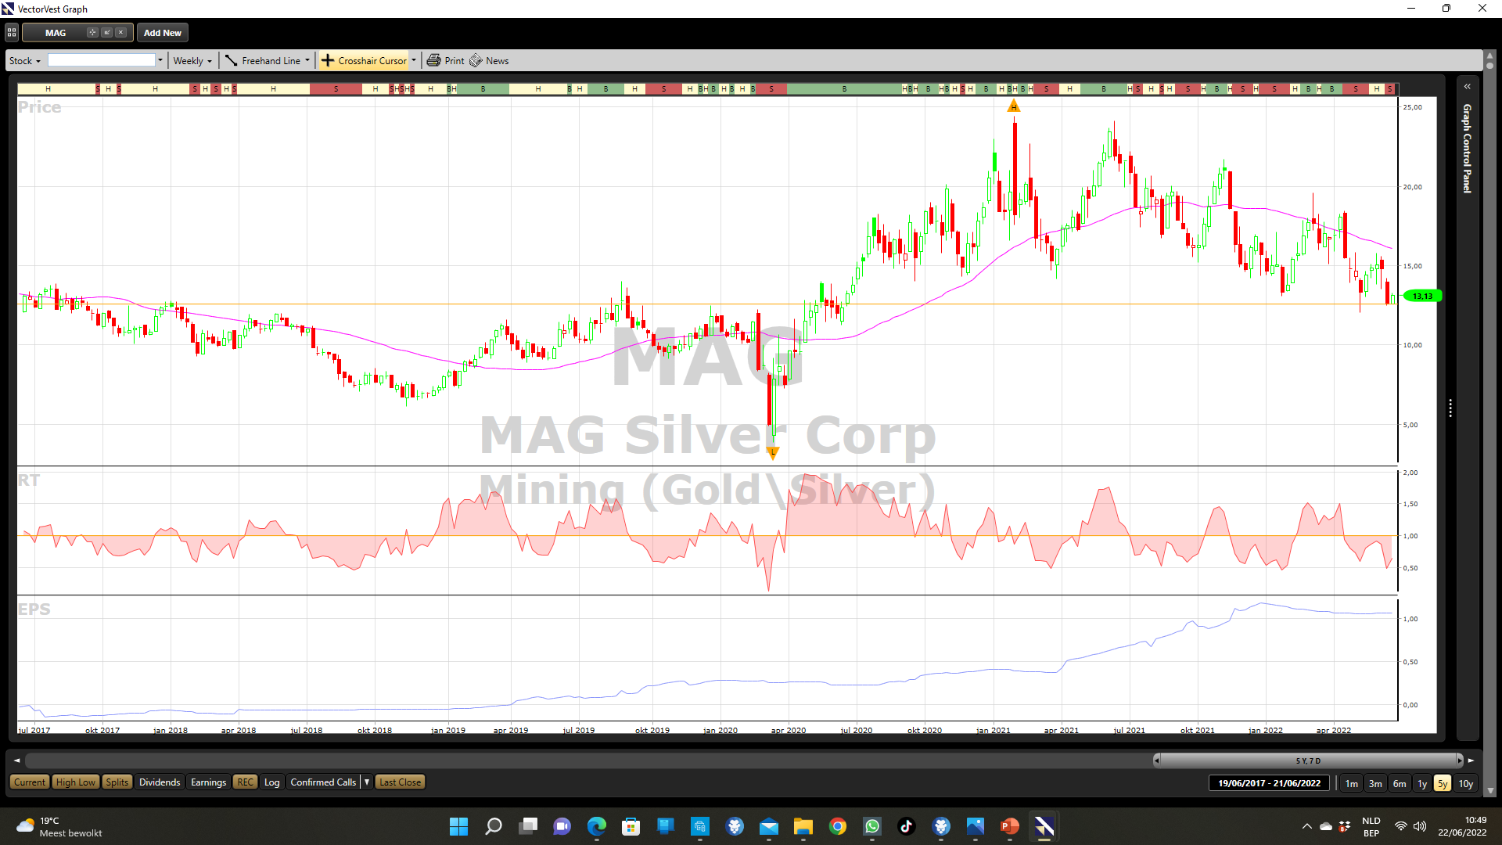

Slide 25
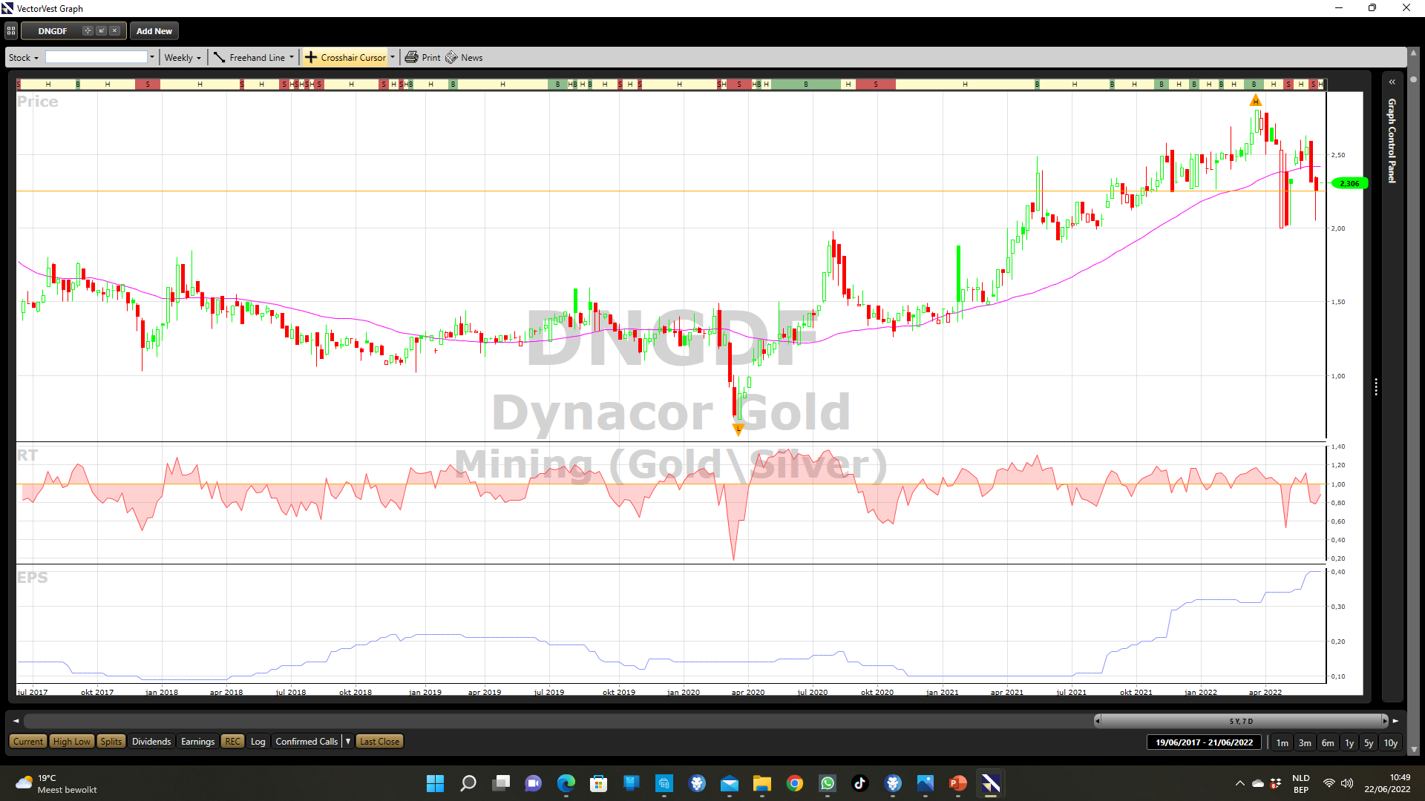

Slide 26
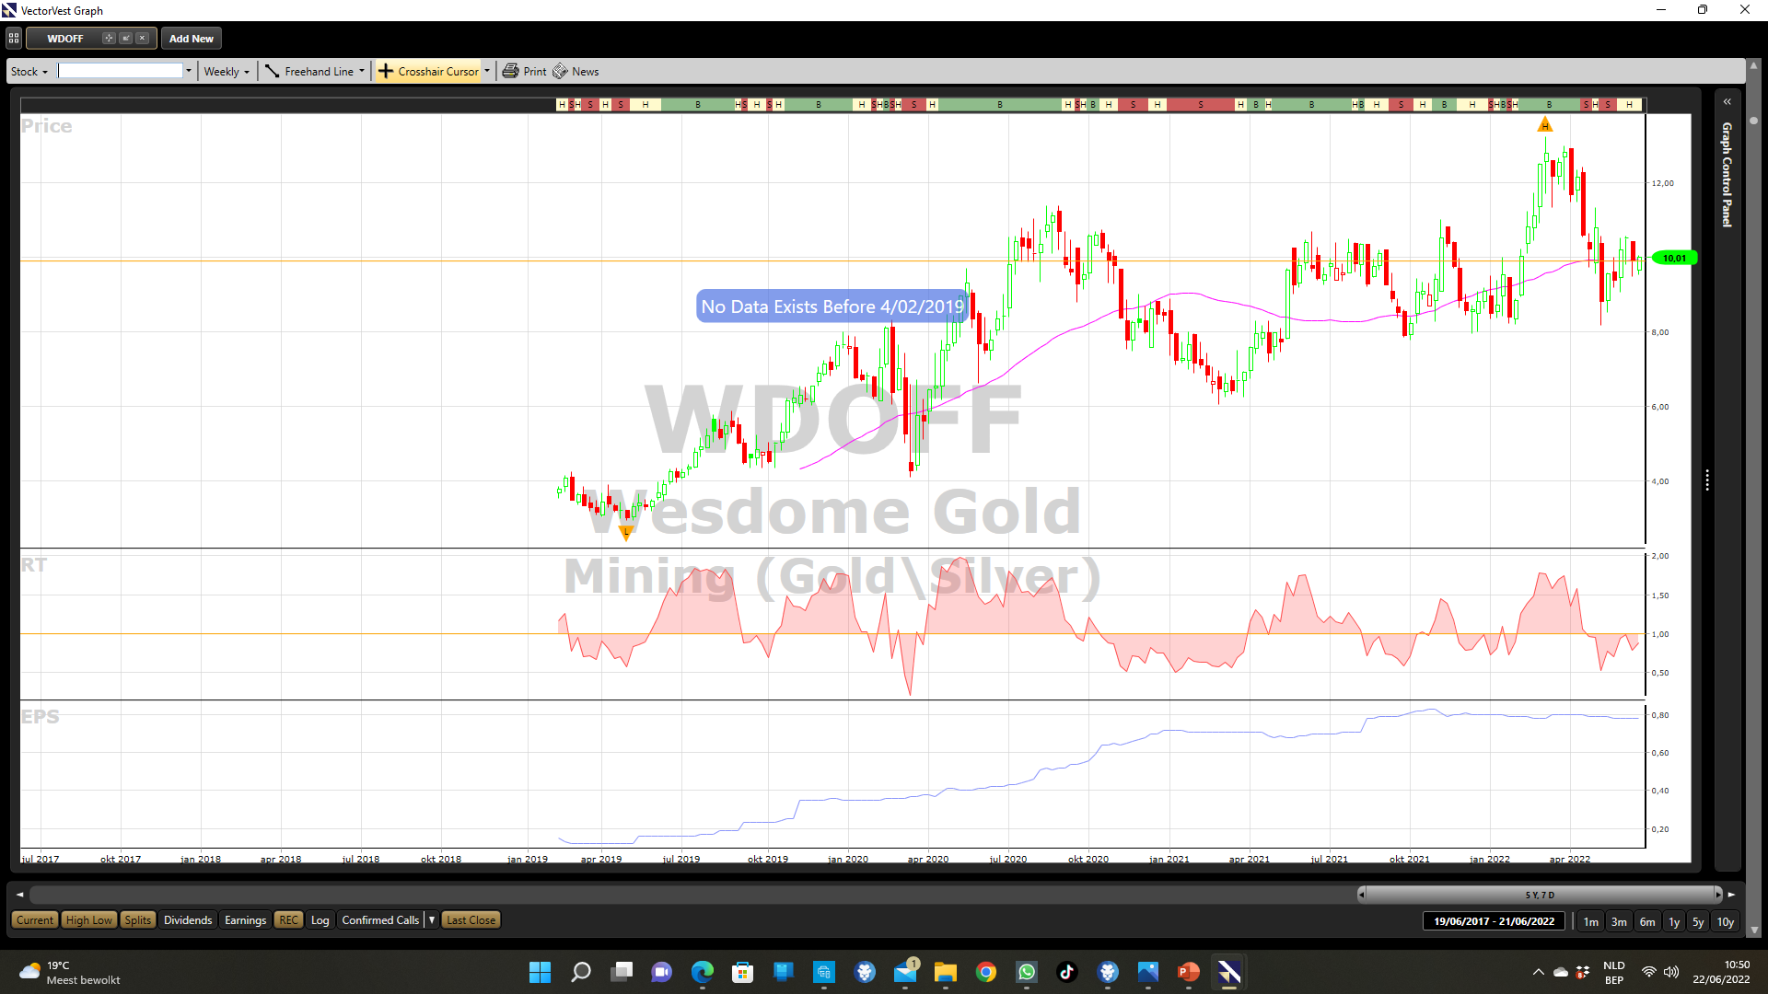



Slide 27
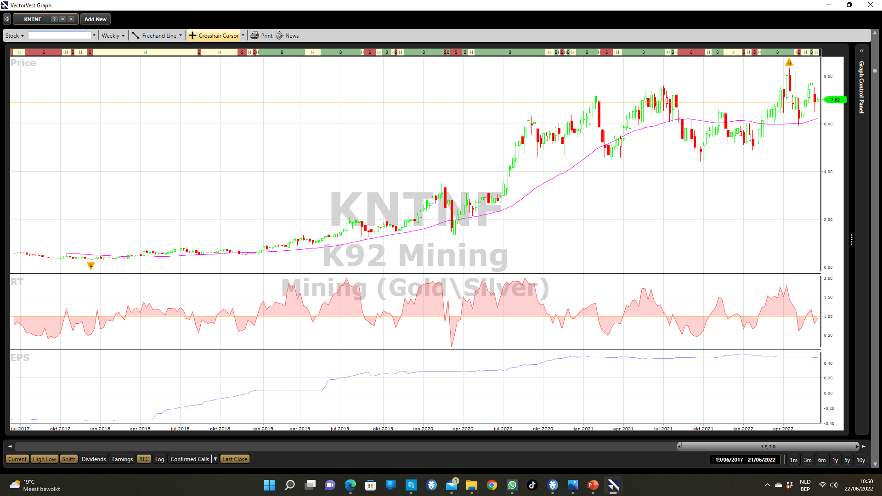

Slide 28
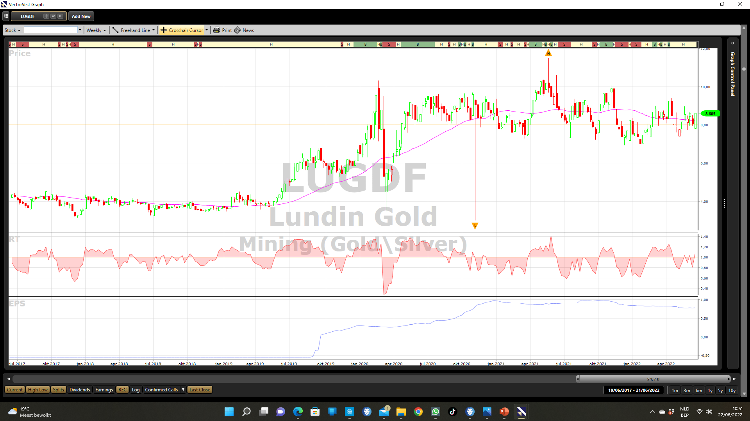

Slide 29
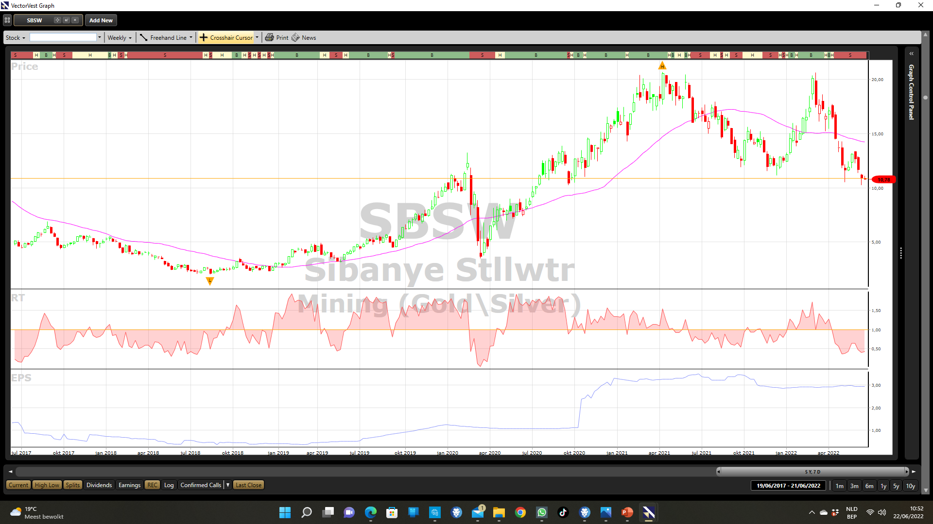

Slide 30
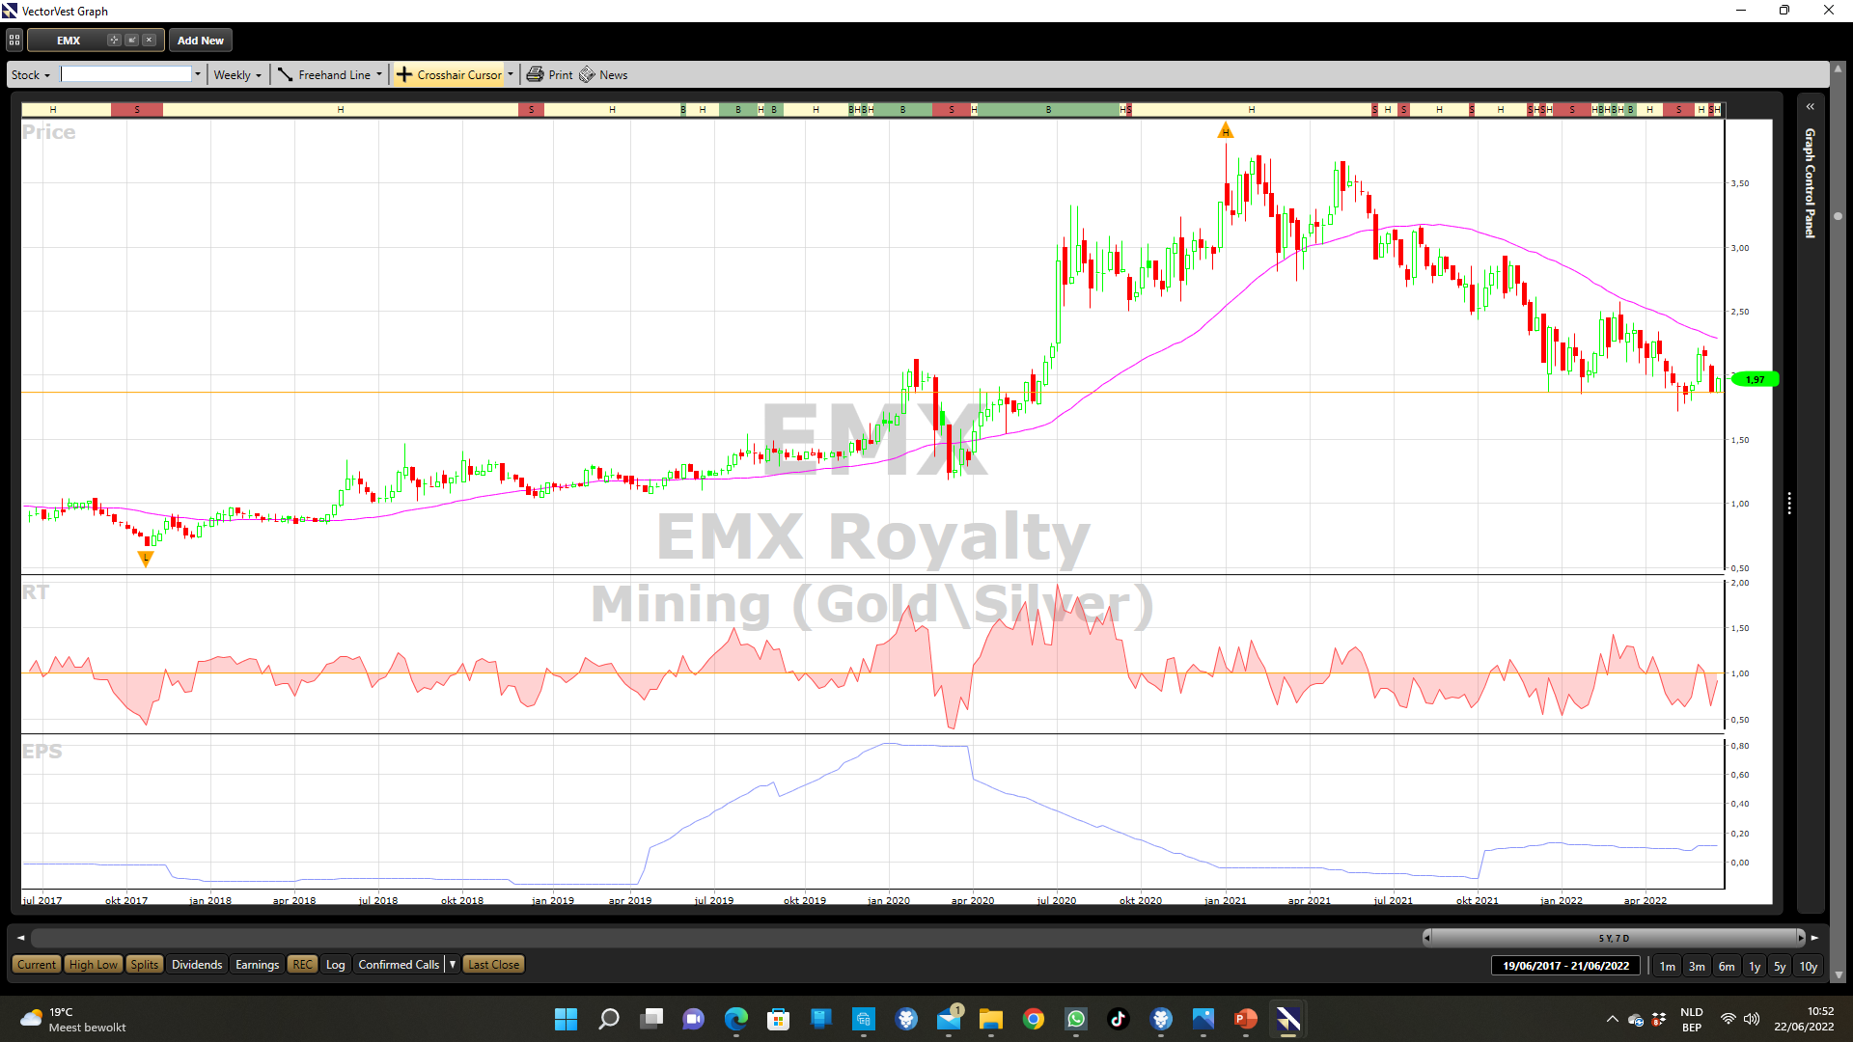

Slide 31
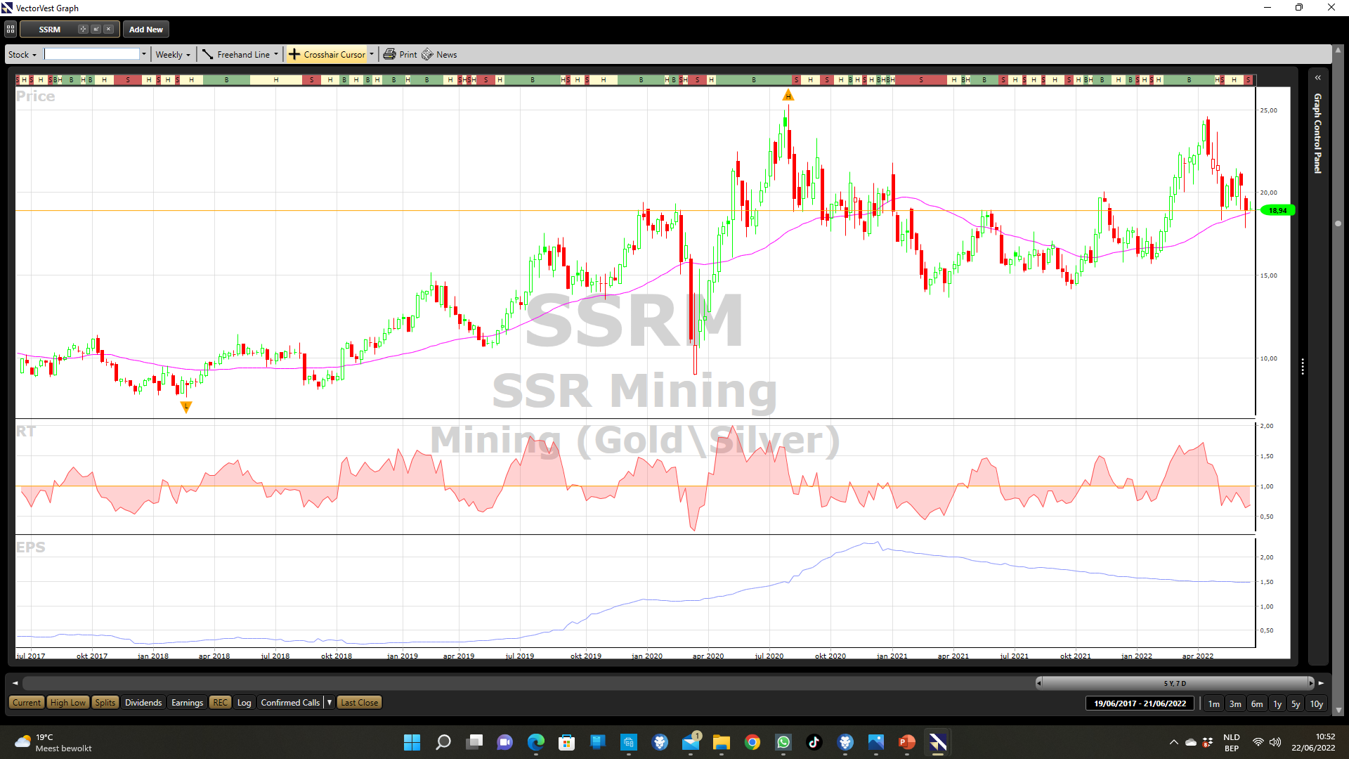

Slide 32
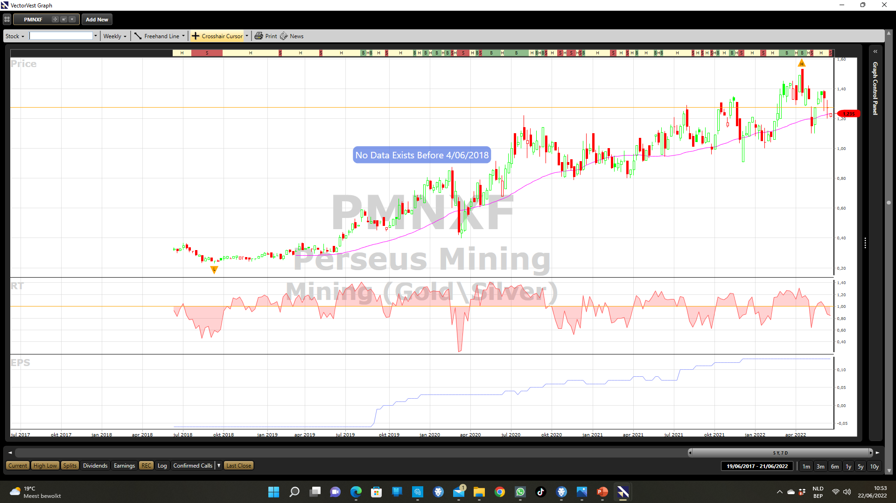

Slide 33
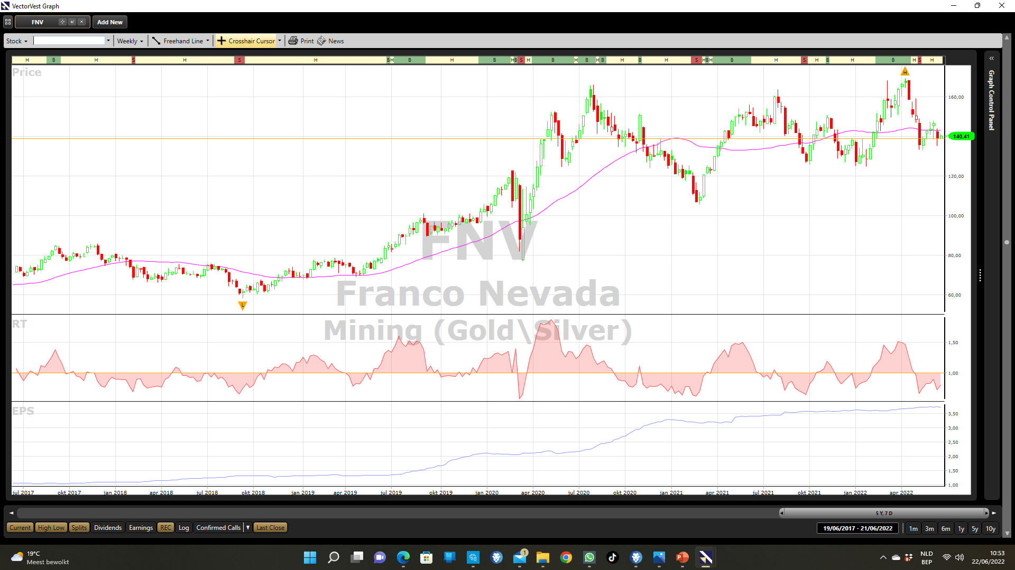

Slide 34
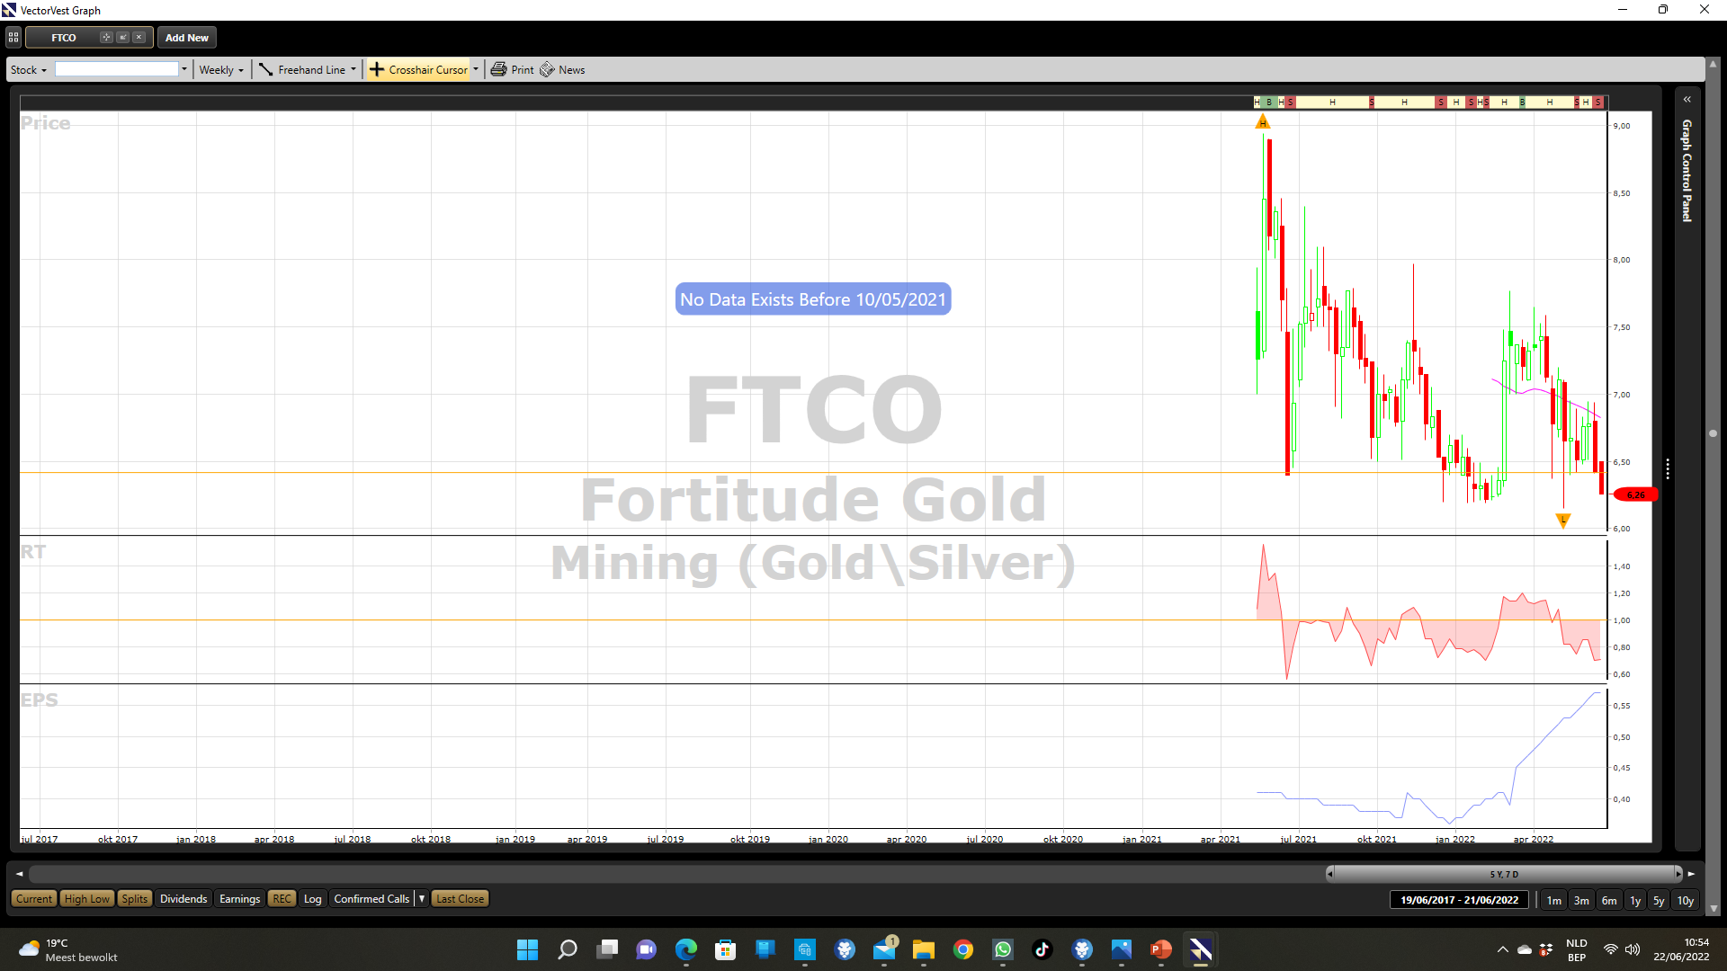

Slide 35
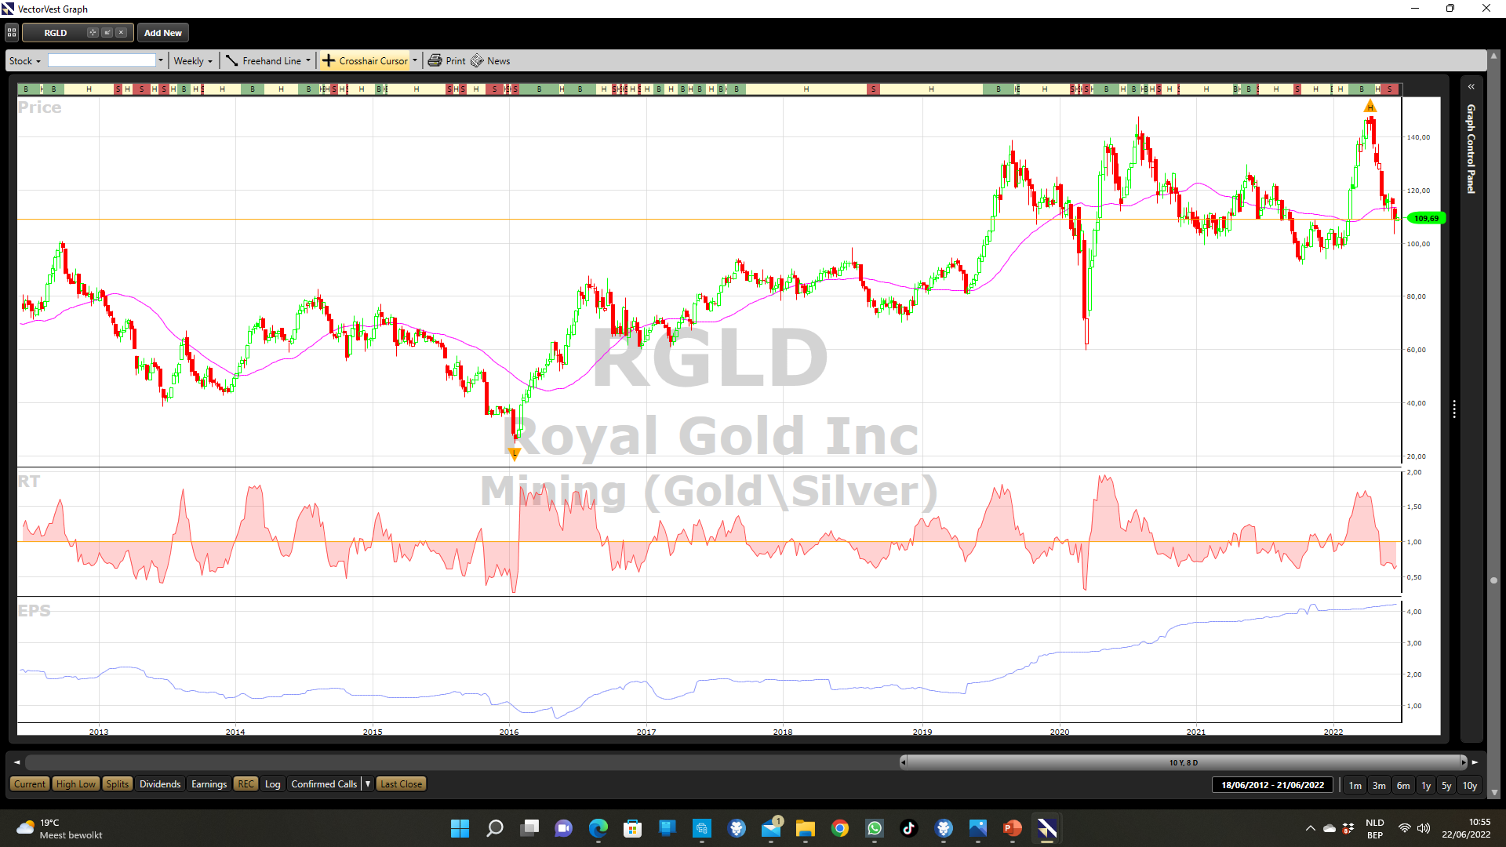

Slide 36
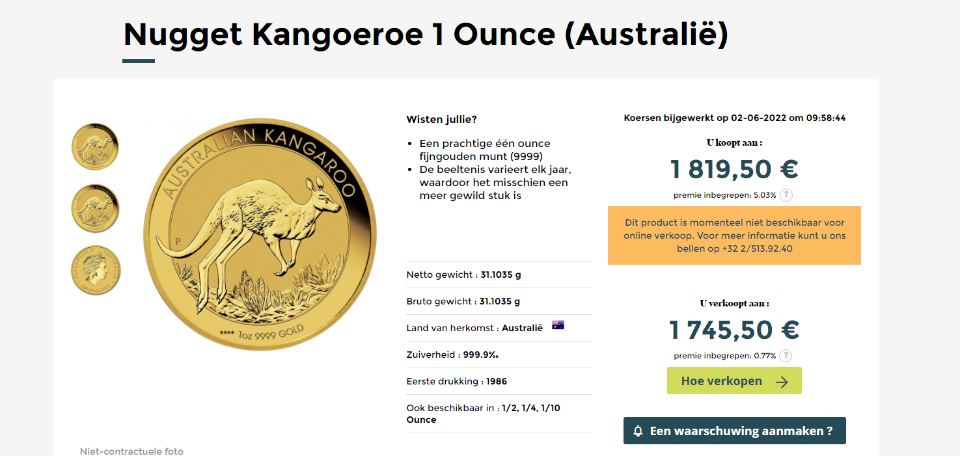
Markt is in verkoopzone dus zeker niet kopen op usa

Slide 37
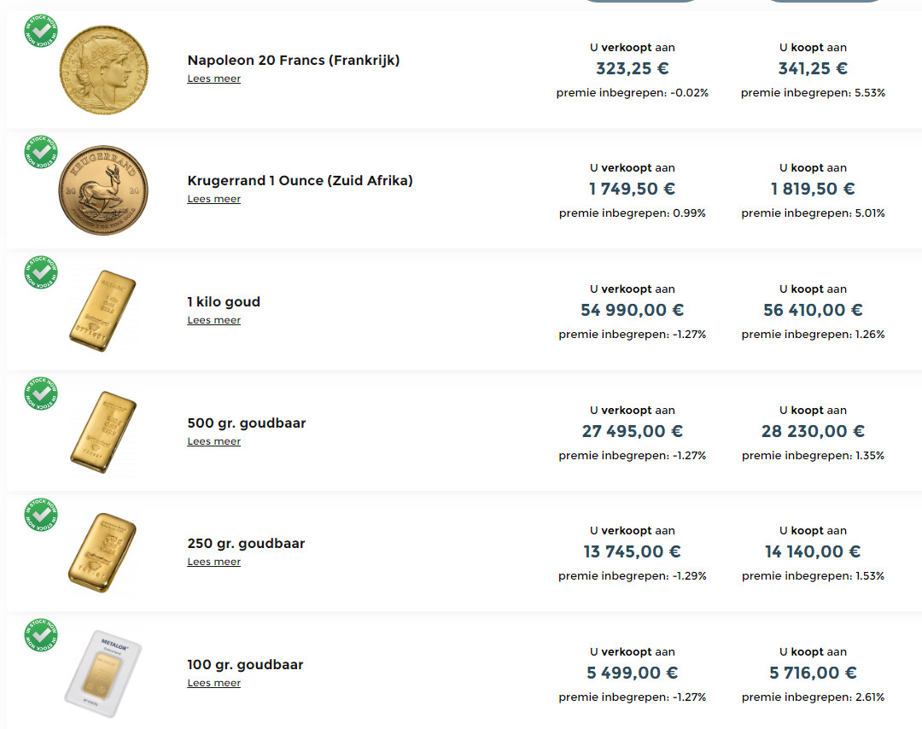
Iedereen kan orders plaatsen met limieten
Dus je moet niet aan dagkoers kopen of verkopen
Je denkt dat de kg naar 59000e kan gaan en je plaatst een order aan 59000e all-in
Voorwaarden deponeren van je goud of overboeken van de geldsom

Slide 38
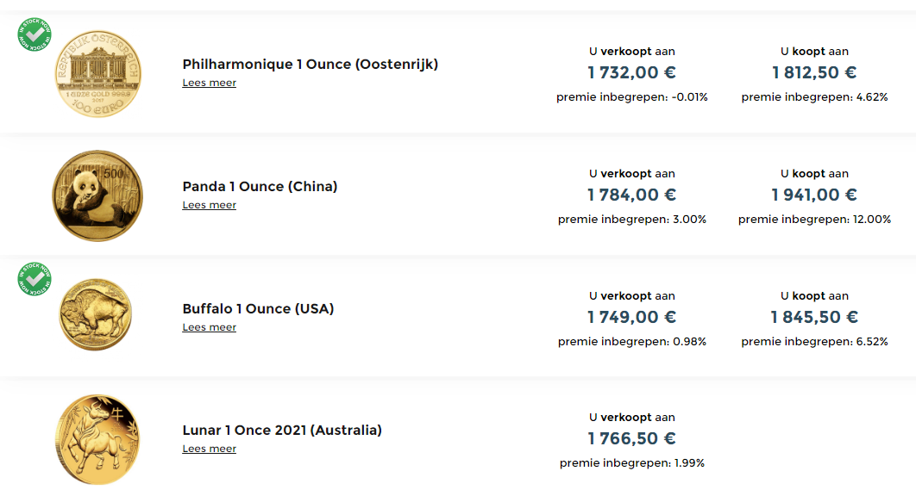

Slide 39


